Slide 1



















MỸ THUẬT

Slide 2
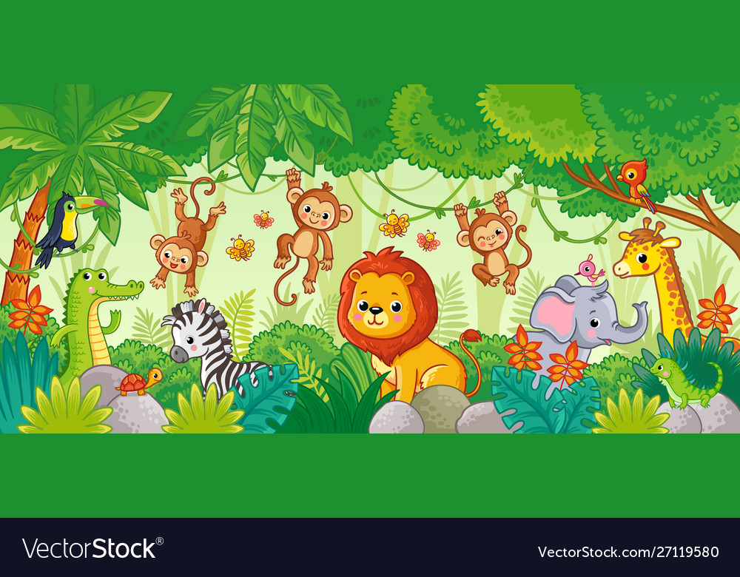
Chủ đề
Khu rừng nhiệt đới

Slide 3
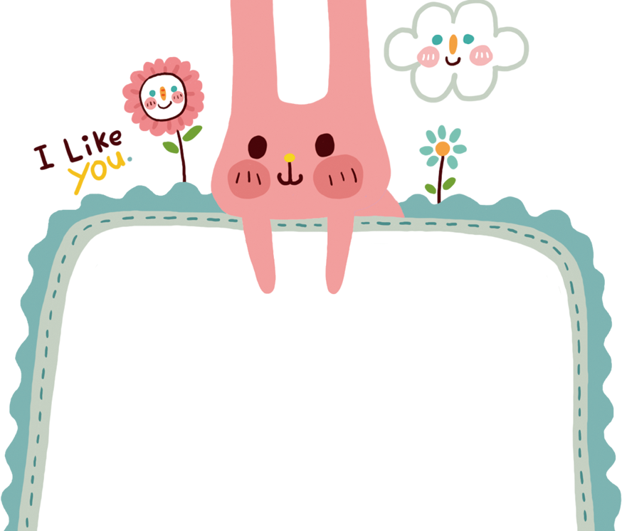


Khởi động

Slide 4
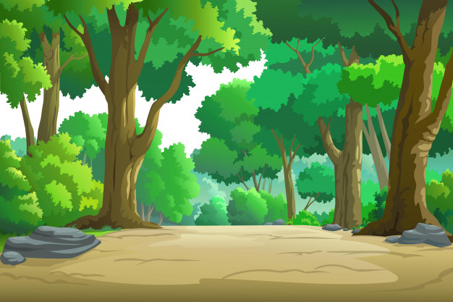


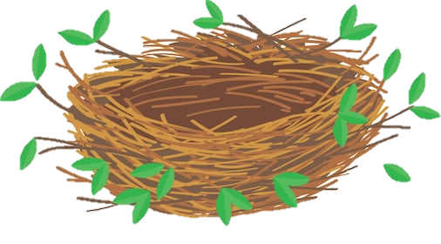

BÀI 2:
CHÚ CHIM NHỎ
(TIẾT 1)

Slide 5




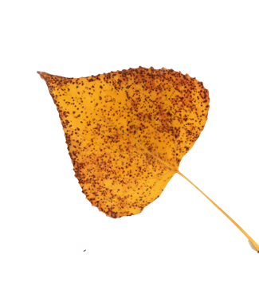


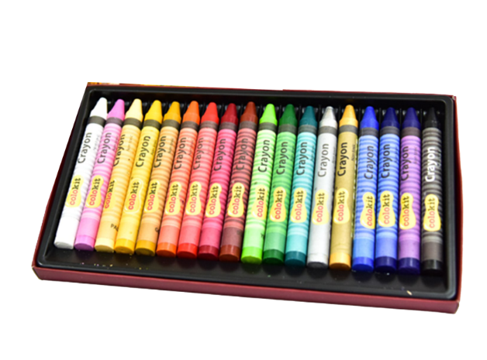
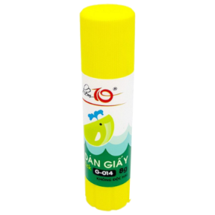
Chuẩn bị đồ dùng học tập

Slide 6


HOẠT ĐỘNG 1
KHÁM PHÁ

Slide 7
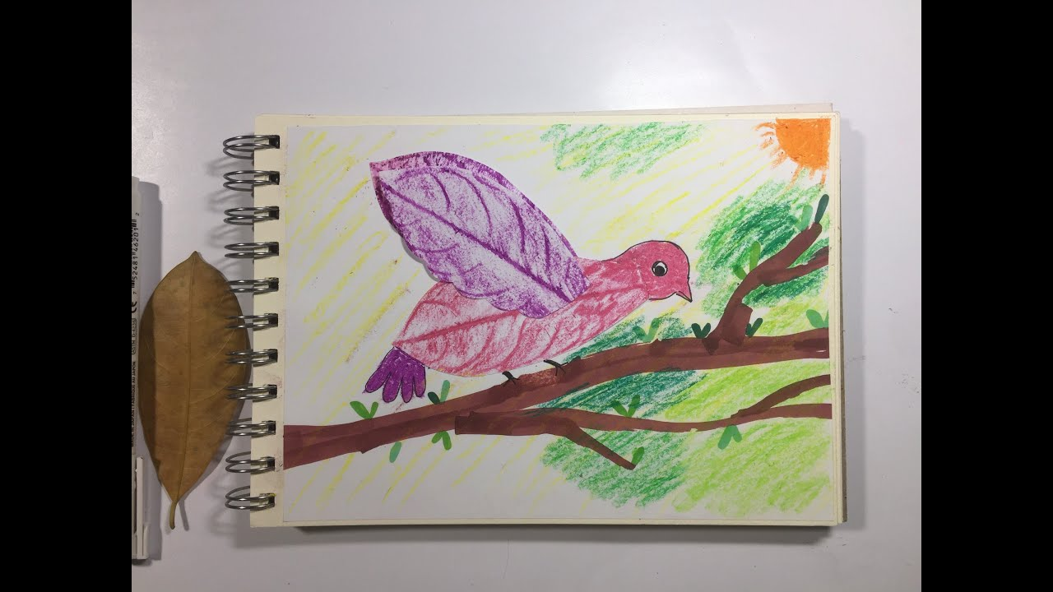
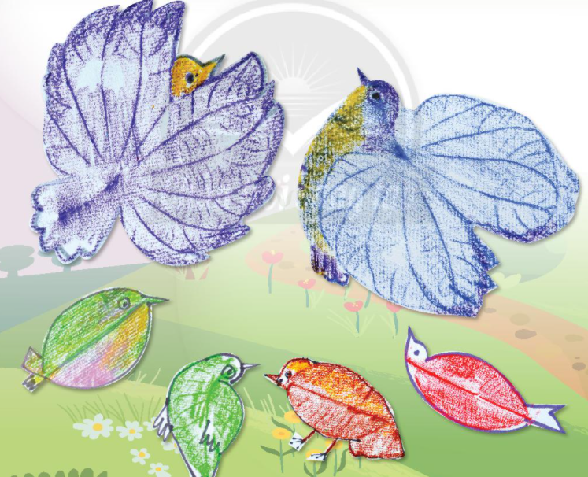
Quan sát hình và cho biết:
- Những chú chim được tạo ra bằng cách nào?
- Phần nào của chú chim được tạo từ hình in lá.

Slide 8
GHI NHỚ
Từ hình in lá cây, ta có thể tưởng tượng và vẽ thành những chú chim sinh động, đáng yêu.

Slide 9
HOẠT ĐỘNG 2
KIẾN TẠO KIẾN THỨC
KỸ NĂNG

Slide 10
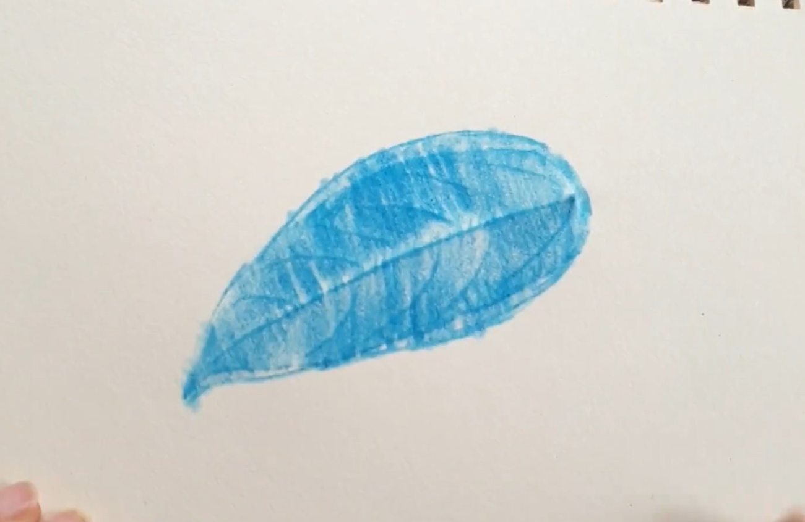
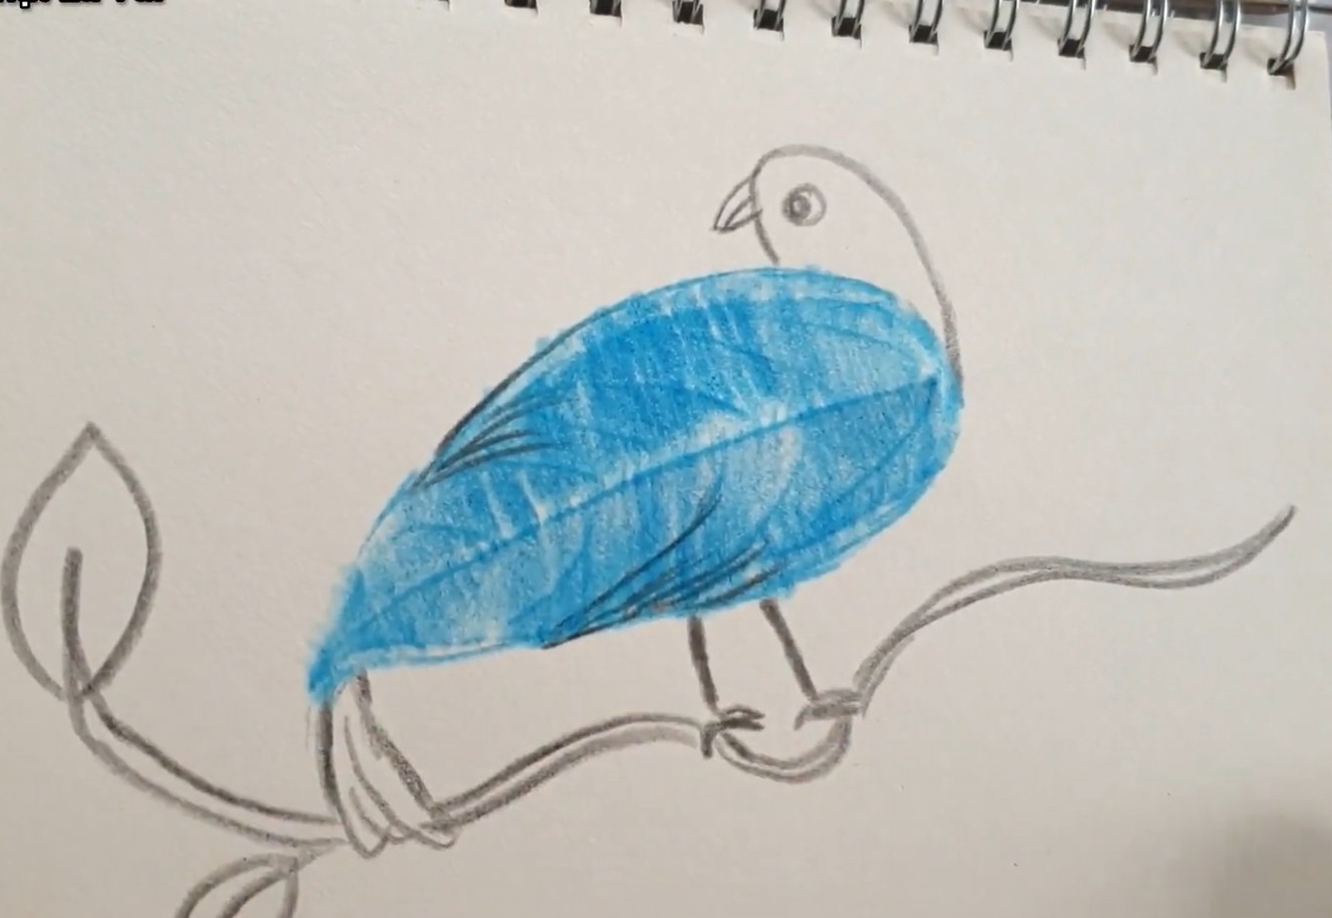
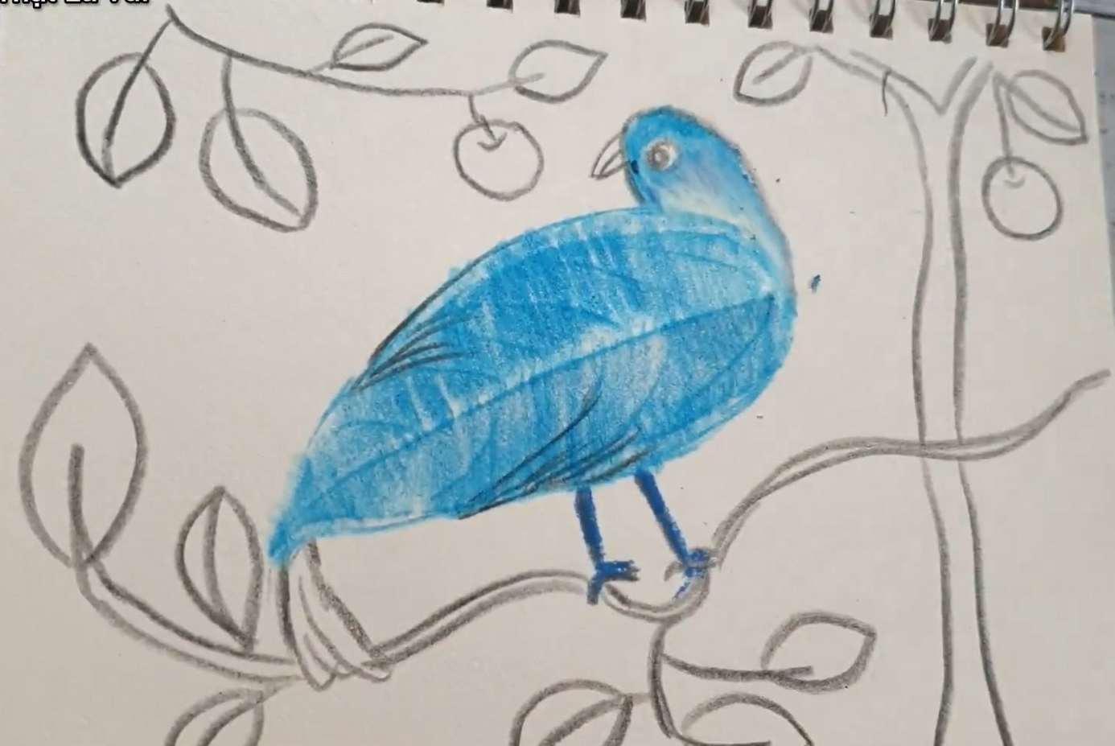
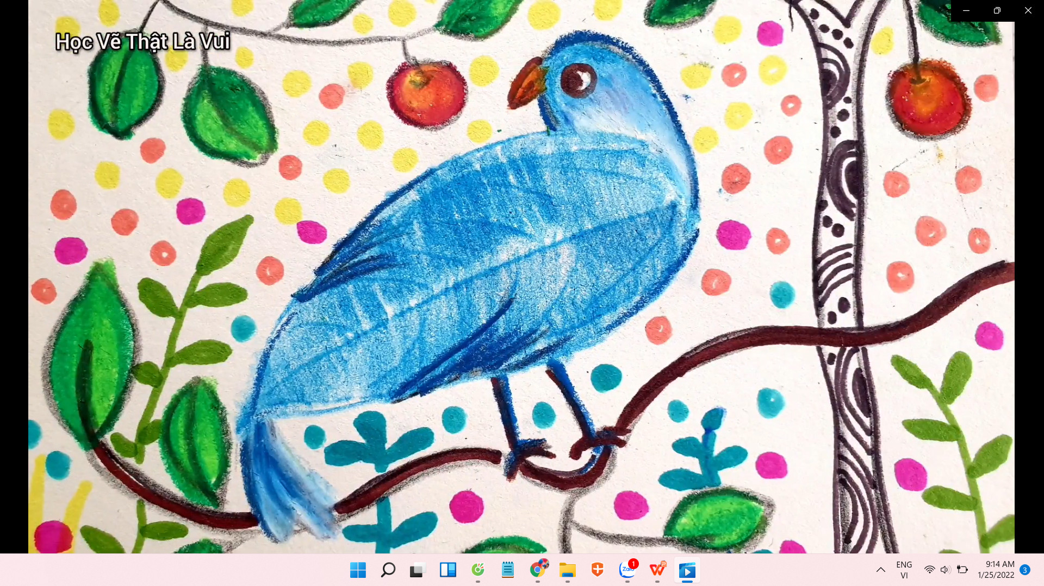
Cách tạo hình chú chim bằng cách in chà xát từ lá cây
Bước 1
Bước 2
Bước 4
Bước 3

Slide 11


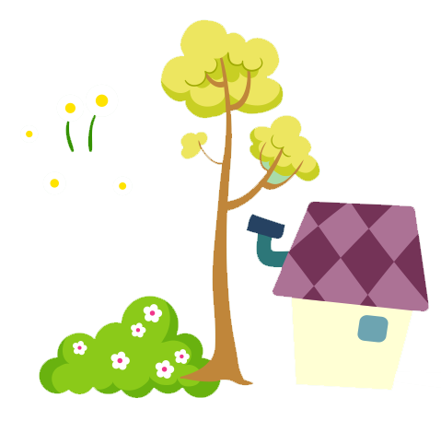
ĐỐ EM
Hình lá cây được tạo ra bằng cách nào?
Từ hình in lá cây, có thể tạo hình chú chim bằng cách nào?
Có thể tạo thêm cảnh vật gì để phù hợp với hình chú chim…?

Slide 12
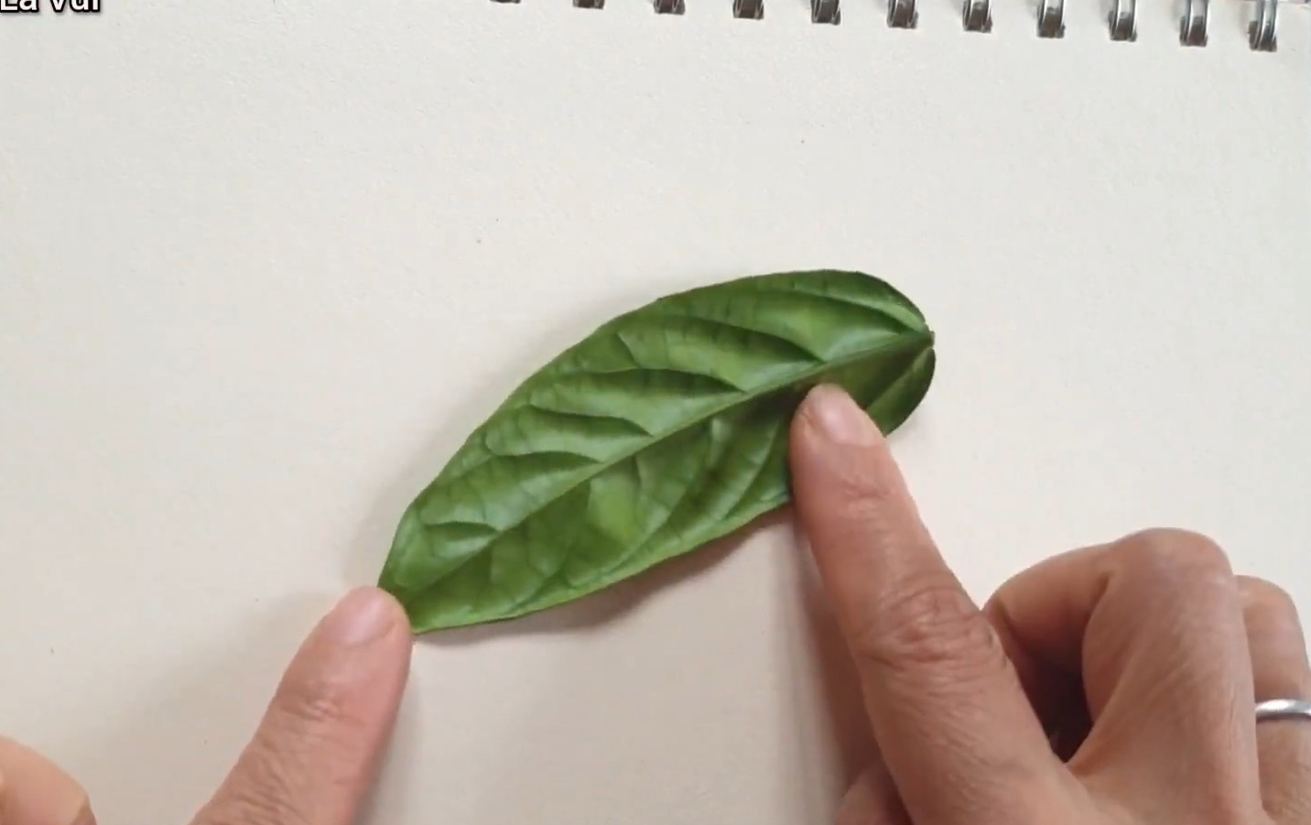
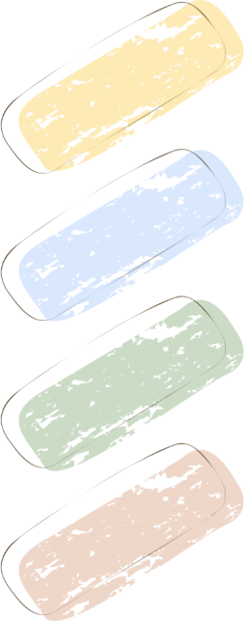
Bước 1:
Chọn và in hình lá cây lên giấy.

Slide 13
Bước 2:
Vẽ thêm chấm, nét vào hình in lá để tạo thành hình chú chim.

Slide 14
Bước 3:
Vẽ thêm cảnh vật cho sản phẩm mĩ thuật sinh động hơn.

Slide 15
Bước 4:
Vẽ màu, hoàn thiện sản phẩm.

Slide 16

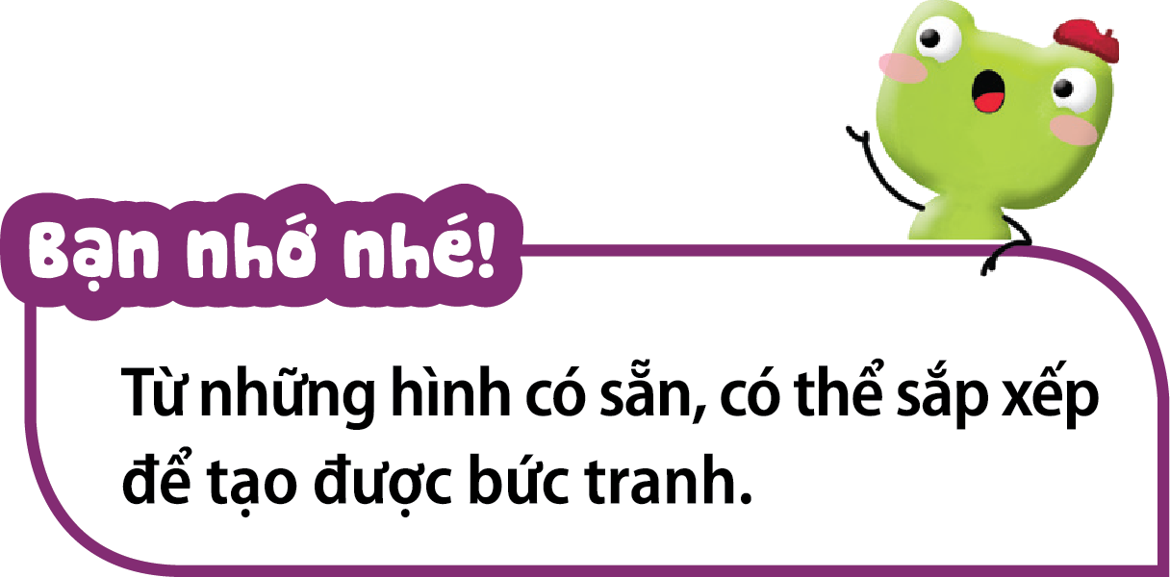

Từ cách in chà xát, có thể tạo được hình chú chim sinh động và đáng yêu.

Slide 17
HOẠT ĐỘNG 3
LUYỆN TẬP –SÁNG TẠO

Slide 18
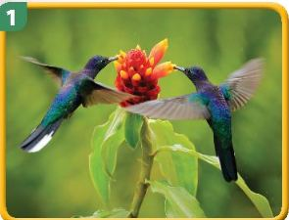
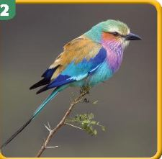
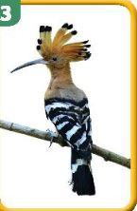
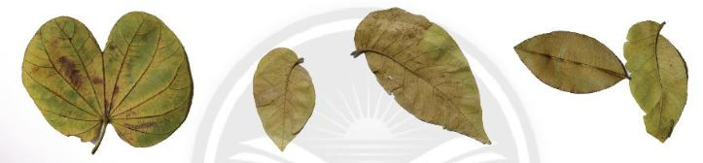
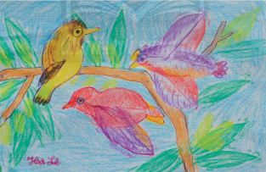
Em hãy tạo hình
chú chim nhỏ yêu thích từ lá cây
- Tưởng tượng chú chim từ hình chiếc lá
- Chọn lá và màu phù hợp để thể hiện chú chim
- Tạo hình chú chim nhỏ bằng cách in chà xát lá cây

Slide 19
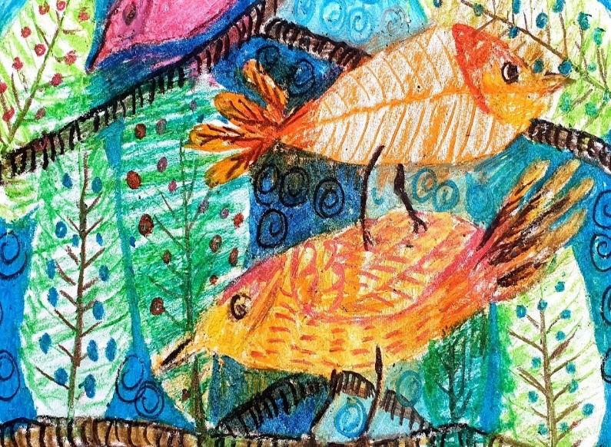
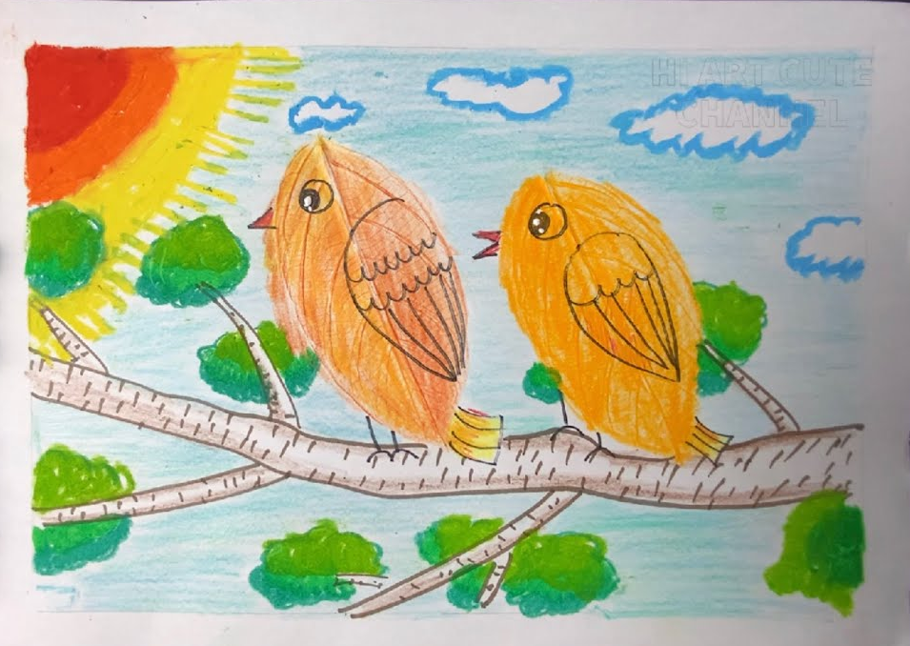
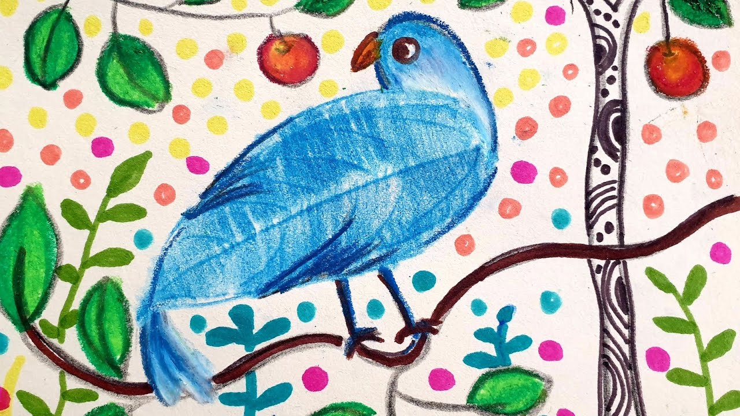

Slide 24

PHÂN TÍCH – ĐÁNH GIÁ

Slide 25
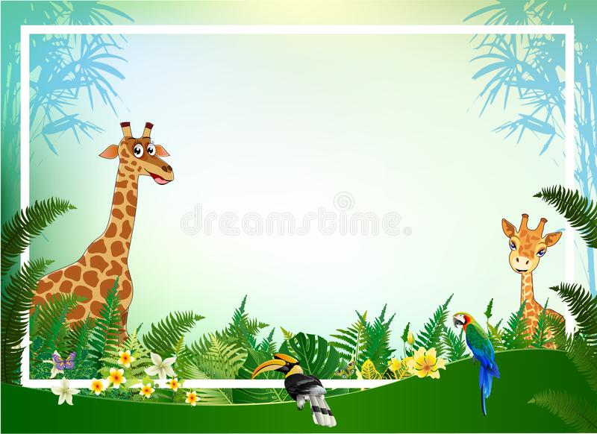
Nêu cảm nhận về sản phẩm của em:
- Phần nào của chú chim được tạo từ hình lá?
- Màu sắc, đường nét trong hình chú chim?
- Điểm độc đáo của chú chim được tạo từ hình in lá?

Slide 26
VẬN DỤNG – PHÁT TRIỂN

Slide 27
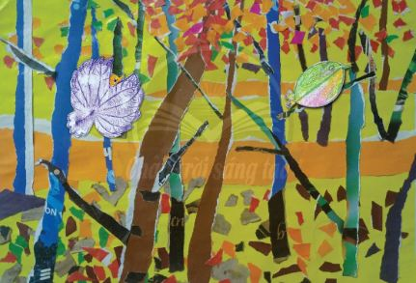
Tạo bức tranh về chú chim trong rừng cây

Slide 28
Hình in từ lá cây có thể gợi rất nhiều ý tưởng sáng tạo trong nghệ thuật.

Slide 29

DẶN DÒ
  Hoàn thiện sản phẩm
  Chụp ảnh và gửi bài cho thầy, cô giáo

Slide 30
Xin chào và hẹn gặp lại các em!

